Slide 1
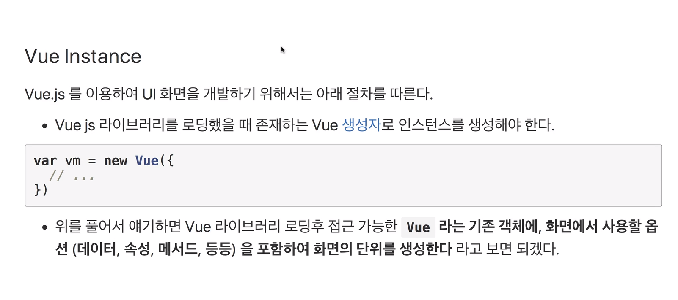

Slide 2
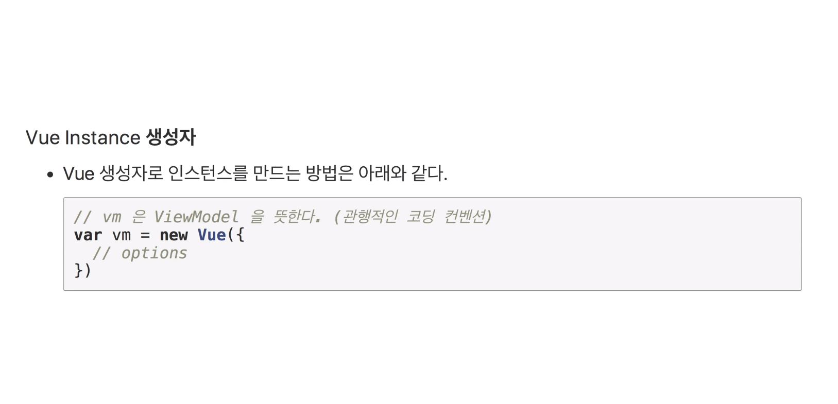

Slide 3
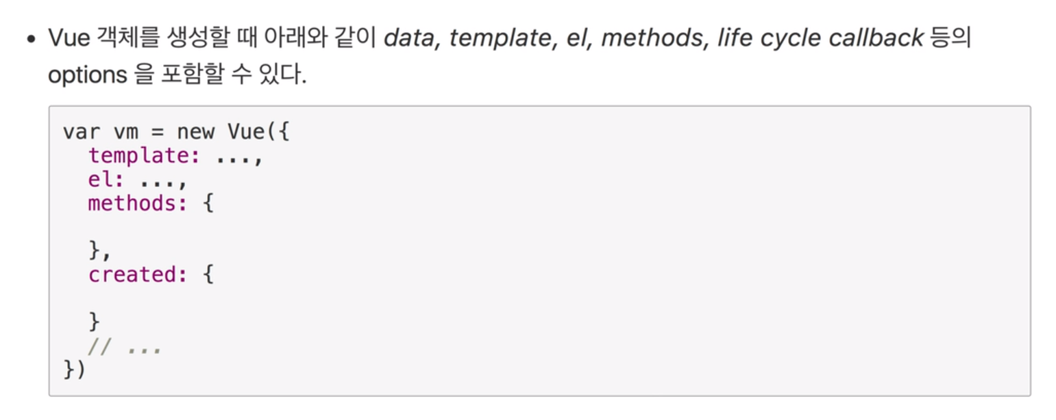
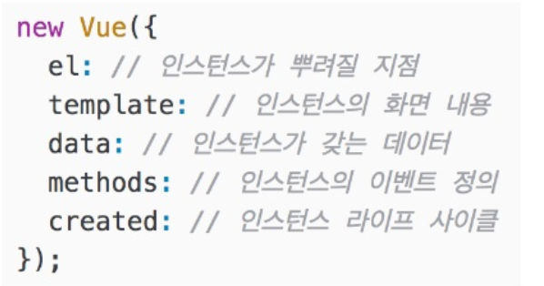
화면에 나타나는 하나의 요소들 div,p,button 등의 태그 + 뒷단의 데이터를 앞단으로 연결해줄수 있는 값
화면이 그려지는 시작점, el에 id나 클래스로접근한 태그부터 화면이 그려짐
클릭하거나 기타 http요청같은 구현 메소드를 선언가능

Slide 4
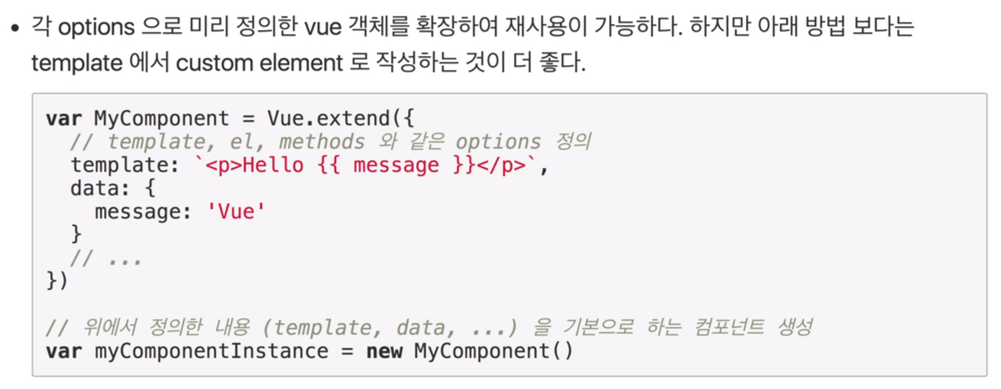

Slide 5
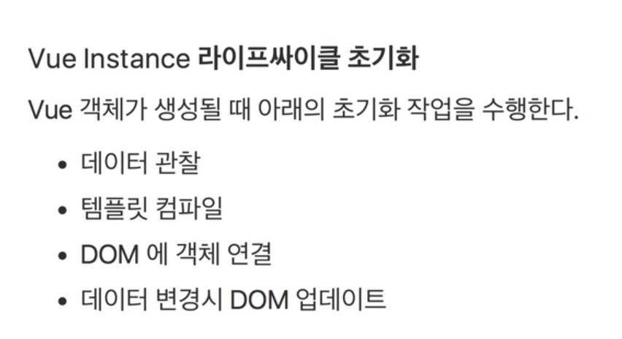
View단에서 어떤 데이터가 변화를 했을 때 그것을 관계할수있도록 vue.js가 기능을 가지고 있음
앞단에서 vue가 가지고있는 데이터를 html에 넘겨줘서 html이 vue의 내용까지 반영한 웹 문서가 될수있게 변형
Dom에서 html이 기본적으로 가지고있는 dom이 아니라 vue 의 특성, 성격을 가지고 있는 dom에 연결
화면 변화에 따른 재갱신 업데이터
라이프 사이클 : 모바일 앱이나 기타 어플리케이션 개발을 할 때 어플리케이션이 생성되거나 변경되거나 소멸될 때 각각의 단계를 의미

Slide 6
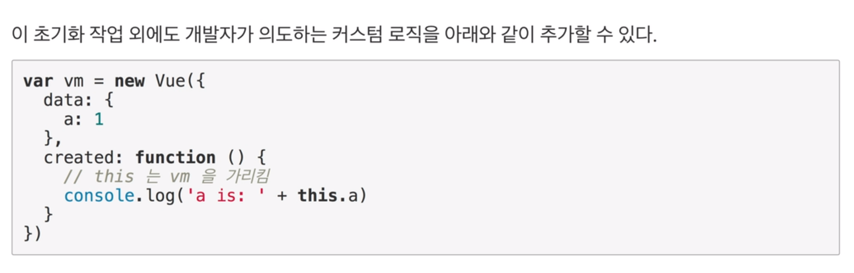
라이프사이클 단계별로
vm : view model
Created : 인스턴스가 생성되었을때 원하는 로직들을 추가해서 구현가능

Slide 7
